Slide 1


Инструменты медийной и информационной грамотности ЮНЕСКО
Сергей Карпов
Специалист по вопросам коммуникации и информации, Бюро ЮНЕСКО в Алматы

Slide 2
Тренды развития СМИ и МИГ

Slide 3
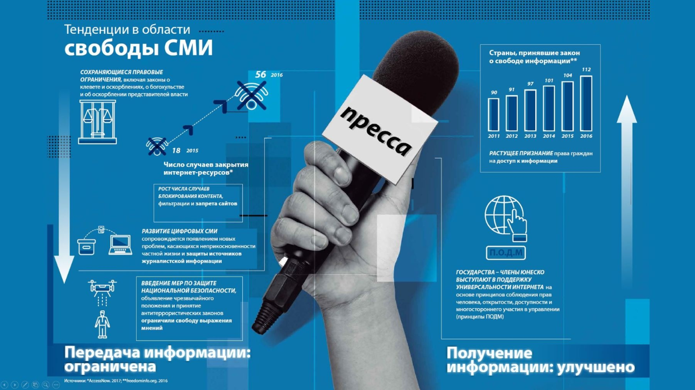

Slide 4
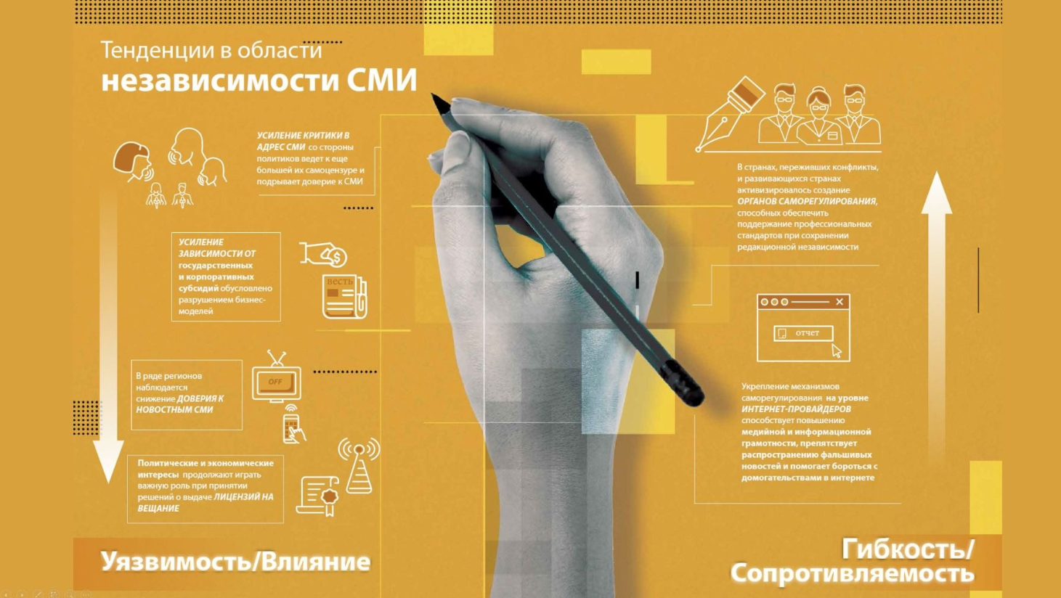

Slide 5
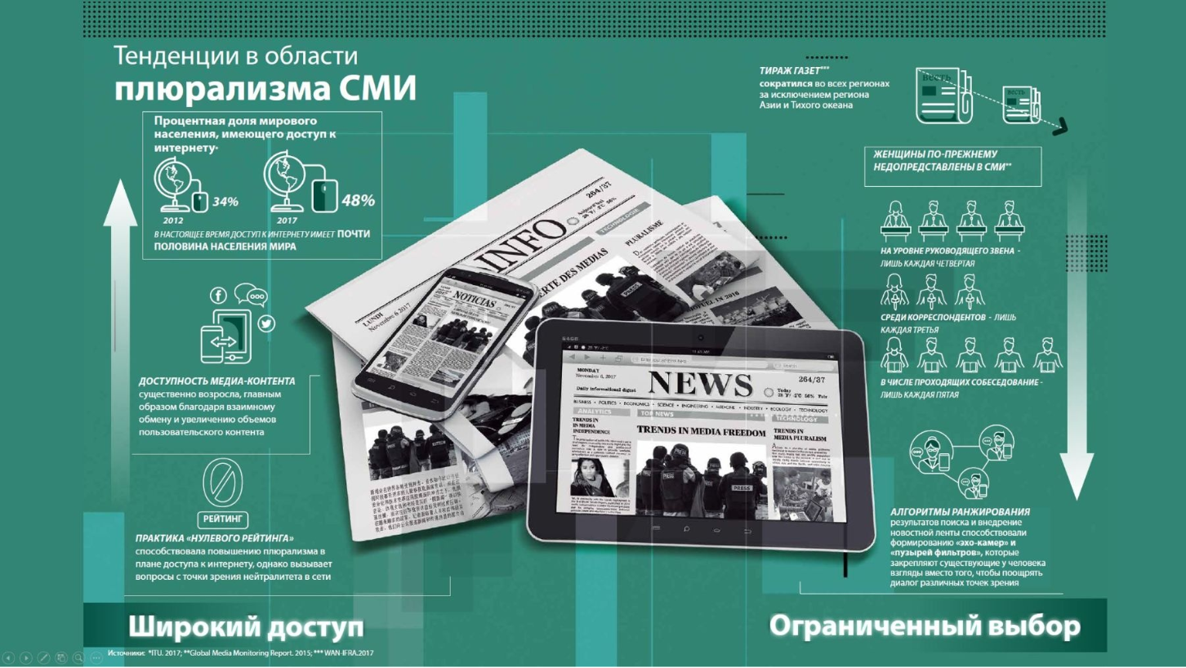

Slide 6
Стратегия программы Коммуникация и информация для достижения Целей Устойчивого Развития
4
Образование
Инклюзивное и качественное образование для всех и продвижение образования на протяжении всей жизни
5
Гендерное равенство
Достижение гендерного равенства и расширение прав и возможностей всех женщин и девочек
8
Экономический рост
Продвижение инклюзивного и устойчивого экономического роста, занятости и достойной работы для всех
SDG 4
9
SDG 5
Инфраструктура
Построение инфраструктуры, содействующей устойчивой индустриализации и поддержки инновациям
SDG 8
SD 9
16
Мир и правосудие
SDG16
Продвижение справедливого, мирного и инклюзивного общества
6

Slide 7

Стратегия коммуникации и информации
Образование
GENDER EQUALITY
ER4 - Open Solutions activities
ER2 - Медийная и информационная грамотность
ER6 - ICT capacity enhancing activities
4
ER2 - Gender-sensitive media policies, application of UNESCO’s Gender-Sensitive Indicators for Media (GSIM) in operations and editorial content, and GAMAG
ER 6 - Gender-related activities
5
Деятельность
8
ECONOMIC GROWTH
ER4 - Open Solutions for Knowledge programme and ICT accessibility
PEACE AND JUSTICE
9
ER1 - Strengthening of freedom of expression, press freedom and safety of journalists
ER2 - Facilitating media pluralism and media diversity
ER4 - Universal access to information through Open Solutions
16
INFRASTRUCTURE
ER4 - Universal access to information through Open Solutions
7

Slide 8
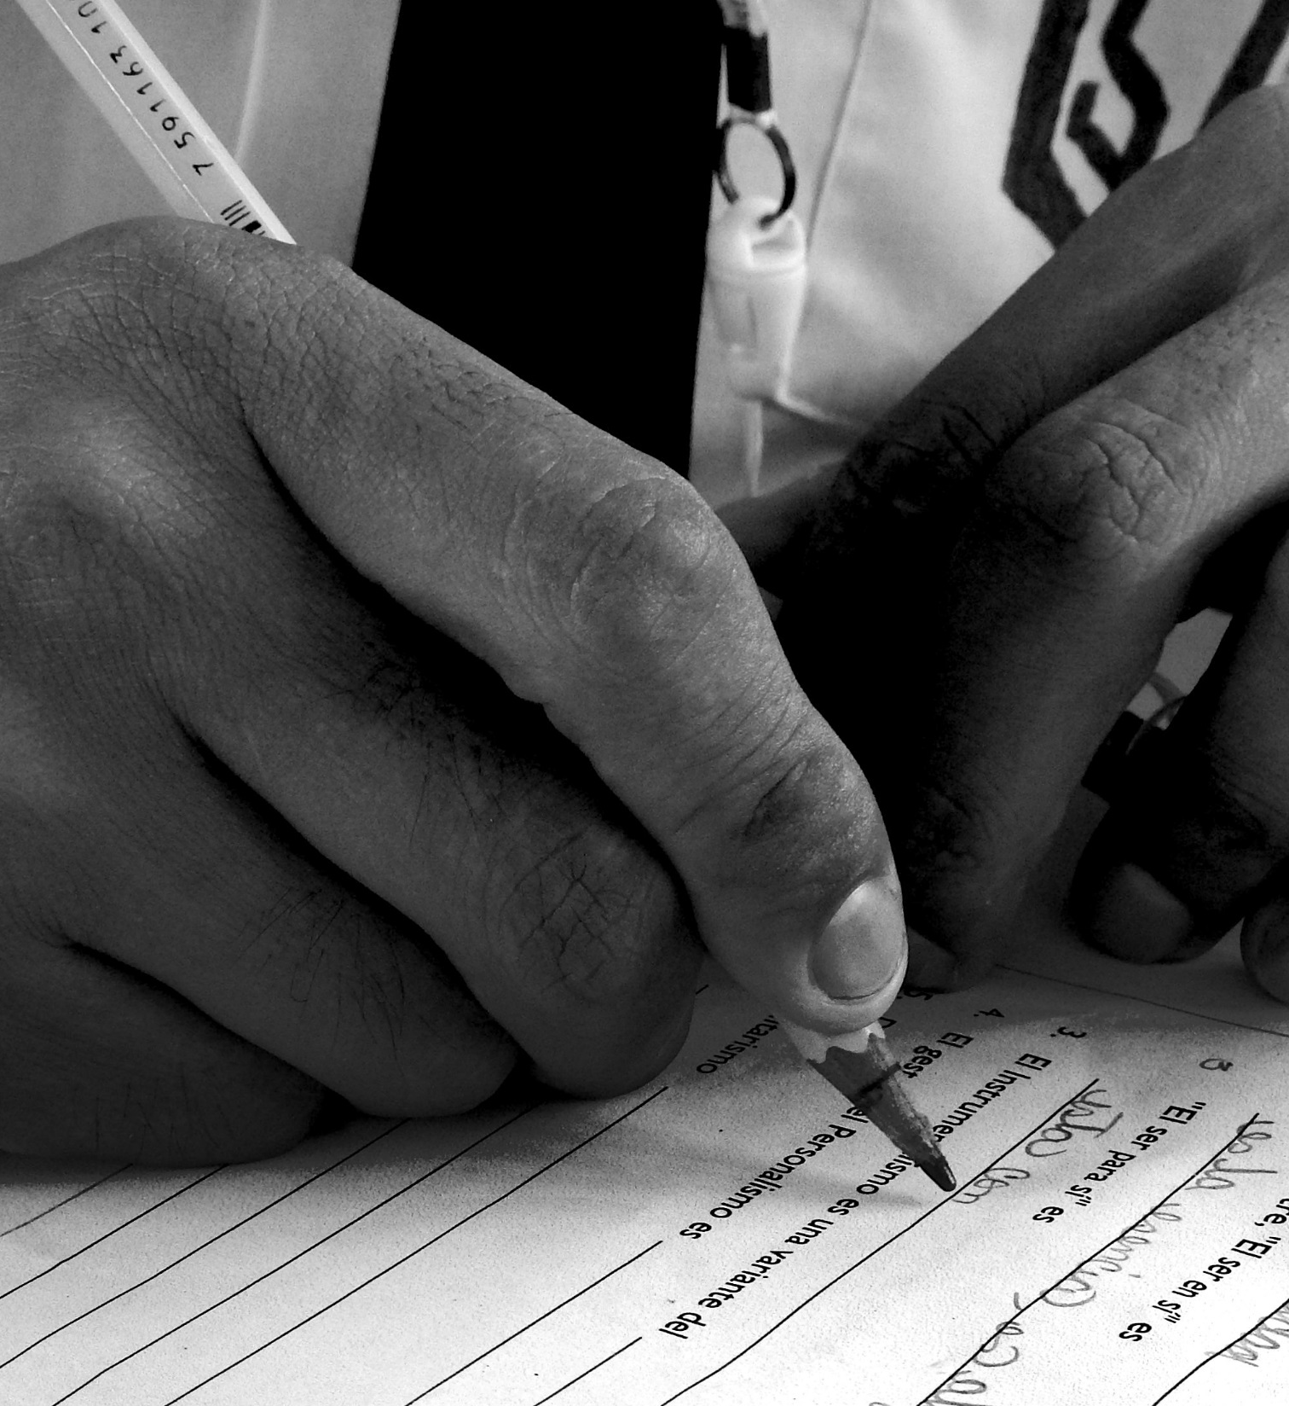
Медийная и информационная грамотность
Расширение прав и возможностей людей посредством распространения средств массовой информации и информационной грамотности (MIL) является важной предпосылкой для обеспечения справедливого доступа к информации и знаниям и продвижения свободных, независимых и плюралистических средств информации и информационных систем.
@
Национальные политики, рамки и международные сети (GAPMIL)
Национальная политика необходима для обеспечения систематического и постепенного включения МИГ на всех уровнях систем образования. MИГ включает в себя набор навыков для поиска, критической оценки, умного использования и предоставления информации и мультимедийного контента. Культивация медийно и информационно грамотного населения, имеет важное значение для устойчивого развития любого общества.

Slide 9
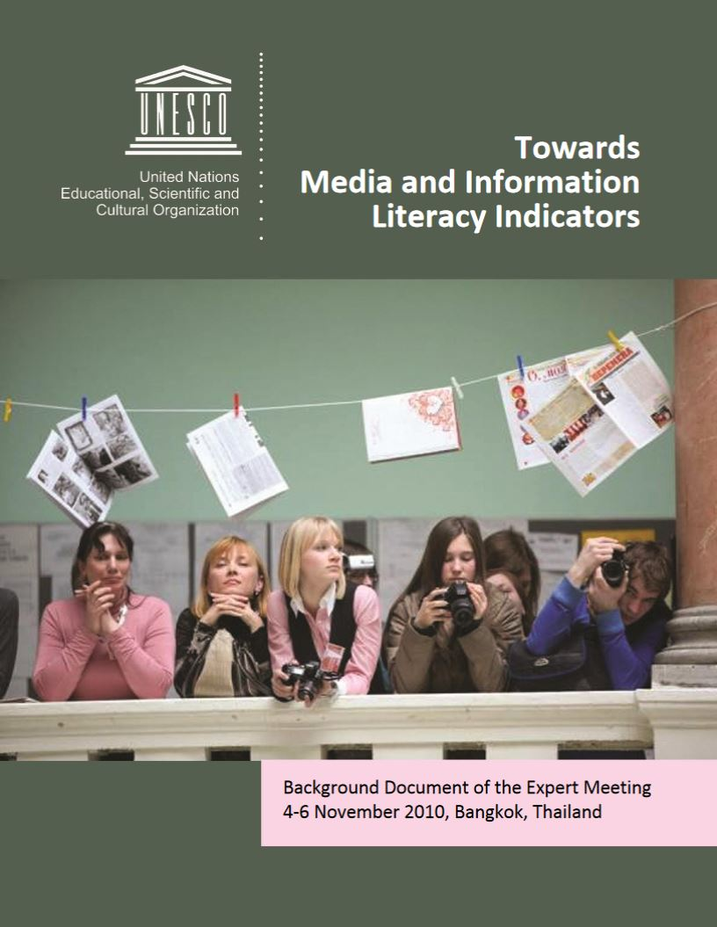
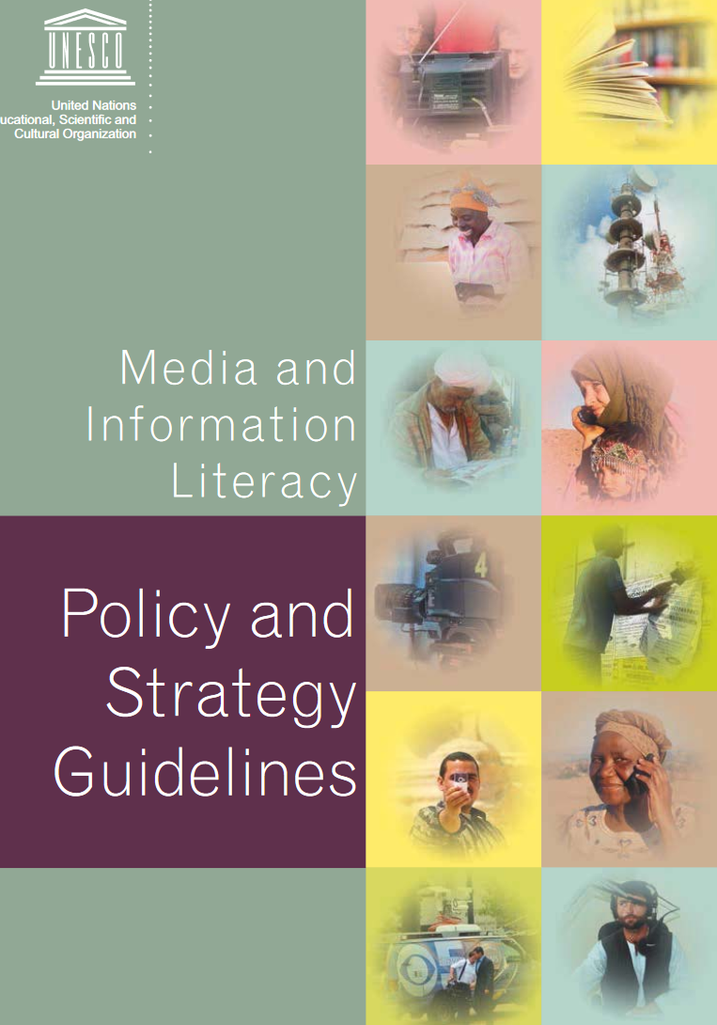
Политики МИГ
Контекст
Образование
Присутствие
Наличие программ
Деятельность в школах
и библиотеках
Политика
Наличие гос.органа
Регулятор
Пользов.Контент
В печати, ТВ, радио,
провайдерами
В кино фестивалях
Гражд общество
НПО и МИГ
инициативы
Исследования
Доступность/распростр.
СМИ, библиотеки, книги
Компетенции…
Показатели
Политика и стратегии
Notes:
документ Показатели представляет собой основу для разработки концепции переменных МИГ и соответствующих показателей с целью оценки компетенций МИГ

Slide 10


Учебные программы МИГ
Notes:
Эта учебная программа является важным ресурсом для государств-членов в их продолжающейся работе по достижению целей Грюнвальдской декларации (1982), Александрийской декларации (2005) и Парижской повестки ЮНЕСКО (2007) - все они связаны с МИГ.
Авторы: Вильсон, Каролин; Гриззл, Алтон; Туазон, Рамон; Акьемпонг, Кваме; Чеюнг, Чи-Ким
Год издания: 2012 Ссылка на дополнительную информацию
Публикация ЮНЕСКО для педагогической аудитории обозначив подходы к практическому применению учебной программы, оценке и критериях качества обучения медийной и информационной грамотности, а также упражнений для работы в классе.
Учебник призван заложить педагогические основы
формирования навыков МИГ и предложить подходы к их оценке.
Издано Институтом ЮНЕСКО по информационным технологиям в образовании, Москва, Россия
© UNESCO, 2012 Объем: 142 стр. ISBN 978-5-905385-09-4Ссылка на дополнительную информацию

Slide 11
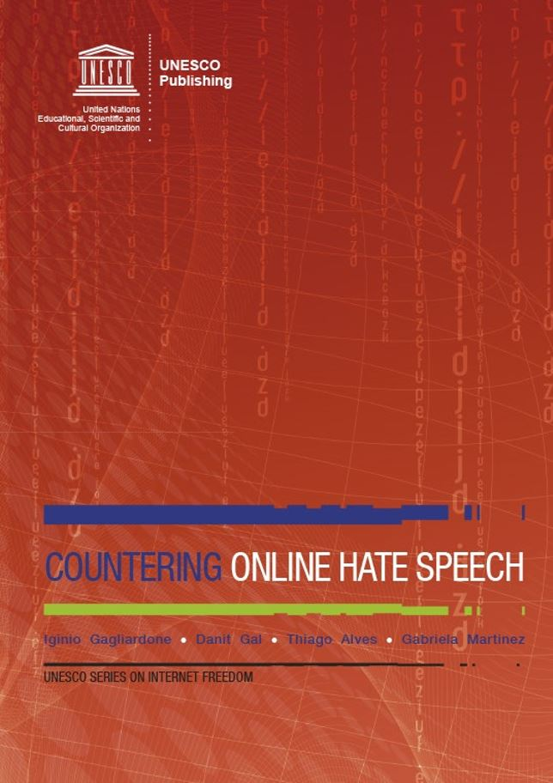
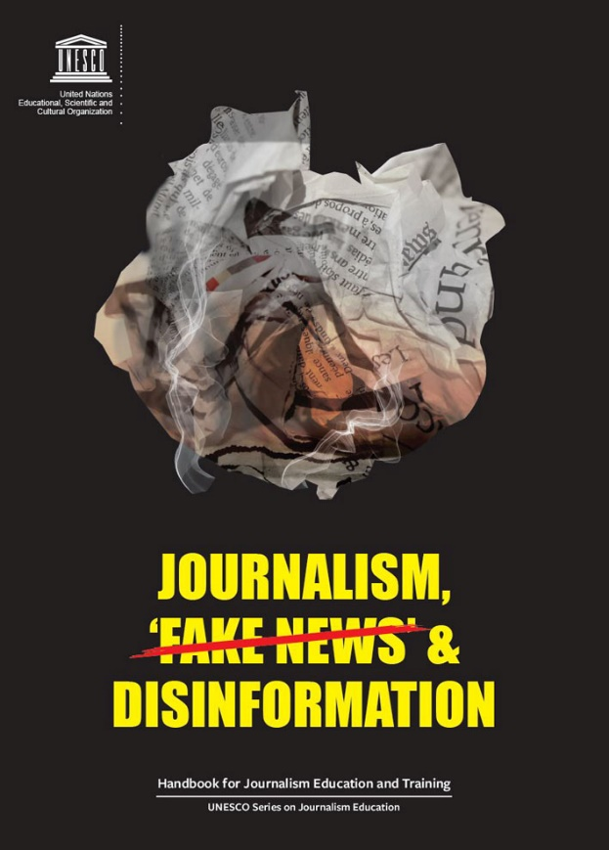
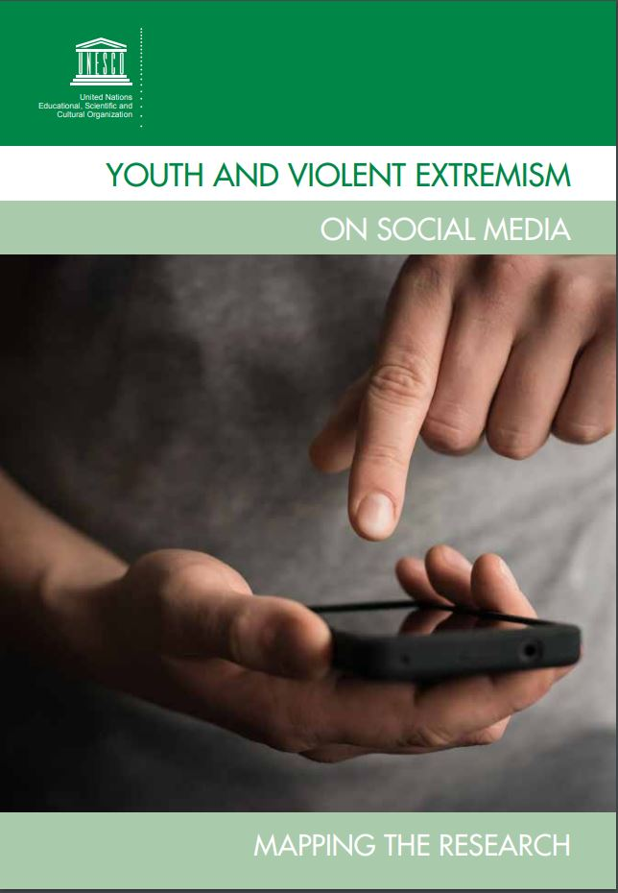
Информационный беспорядок
Противодействие проявлению ненависти в Интернет
Журналистика, «Поддельные новости» и дезинформация
Молодежь и насильственный экстремизм - в социальных медиа
Notes:
Эта новая публикация ЮНЕСКО является своевременным ресурсом и актуальным предметом для всех тех, кто практикует или обучаетcя журналистике в цифровой век.
#FightFakeNews
События последних лет поставили журналистику под огонь. Ряд факторов повлиял на изменение коммуникационного ландшафта, поднимая вопросы о качестве, влиянии и авторитете журналистики. В то же время организованные кампании продолжают распространять неправду.
В этом справочнике, написанном экспертами в борьбе с дезинформацией, изучается сама природа журналистики и модулями по вопросам доверия; критически размышляя о том, как цифровые технологии и социальные платформы являются каналами информационного беспорядка; борьбой с дезинформацией и фальшивыми новостями посредством медиа и информационной грамотности; проверки фактов; проверки социальных сетей и борьбы с онлайн насилием.
Эта модельная учебная программа является важным дополнением к учебным программам для всех преподавателей журналистики, а также практикующим журналистам и редакторам, которые интересуются информацией, как мы делимся и используем её. Критически важно, чтобы те, кто практикует журналистику, понимали и сообщали о новых угрозах проверенной информации.
Для получения дополнительной информации об этой публикации щелкните здесь.
Загрузить полноцветную версию
Скачать версию для печати
Загрузите отдельные модули

Slide 12
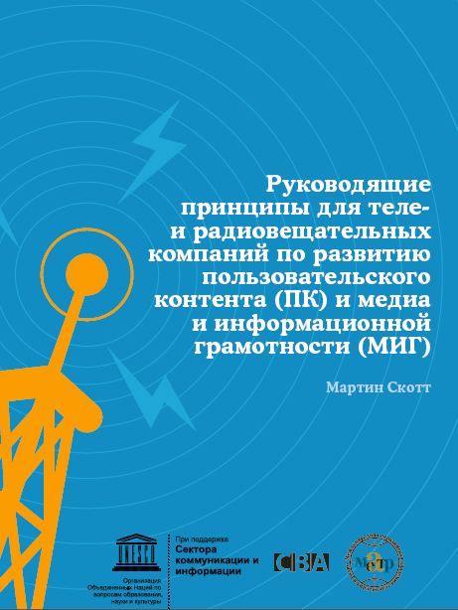
СМИ и МИГ
Notes:
Руководство для телерадиовещателей опубликовано чтобы воодушевить к участию зрительские аудитории производить более качественное содержание ТВ, и формирует МИГ аудитории.

Slide 13
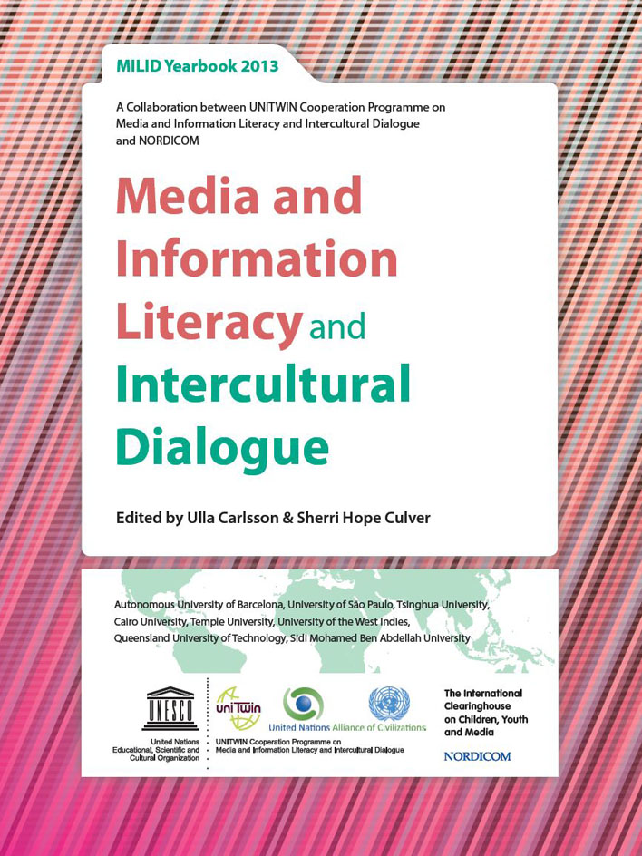
Межкультурный диалог
Notes:
В этом ежегоднике сеть УНИТВИН предлагает возможность узнать и извлечь уроки из широкого спектра проектов в области медийной и информационной грамотности и межкультурного диалога (MILID).
Публикация отражает различные точки зрения на то, что представляет собой МИГ чтобы наилучшим образом способствовать межкультурному диалогу.
Программа разработана (ЮНЕСКО) и Альянсом цивилизаций ООН (UNAOC).

Slide 14
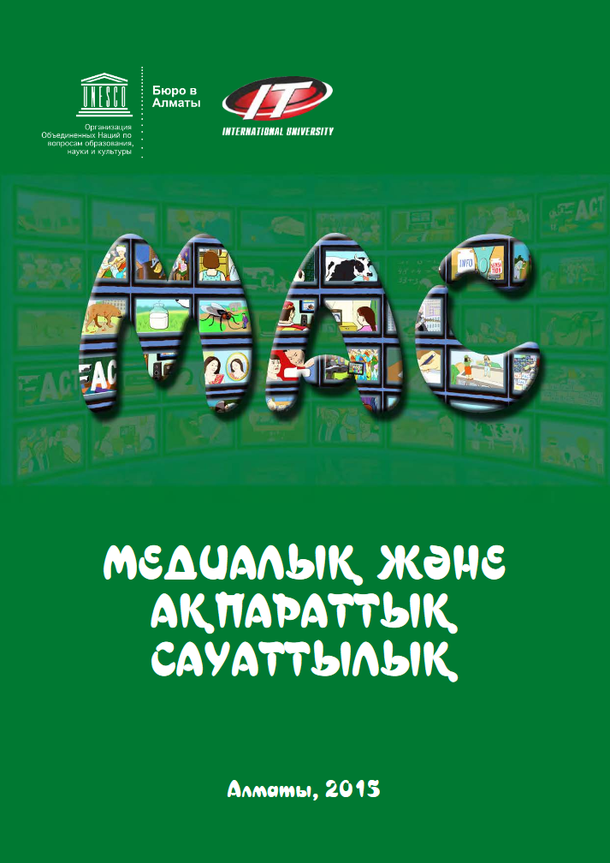



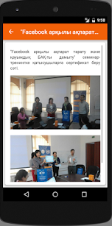
Производство контента местными сообществами Казахстана
• Арал Сексеуіл, Жақсықылыш, Райым
• Қазалы: Жанқожа, Өркендеу, Бірлік
• Жалағаш: Аққұм Мәдениет, Есет батыр, Бұқарбай
• Сырдария: Іңкардария, Ақжарма, Қоғалыкөл, А.Тоқмағанбетов • Шиелі: Еңбекші, Сұлутөбе, Досбол би
• Қармақшы: III Интернационал онлайн, Төретам, Жаңажол, Ақай
• Жаңақорған Бірлік, Қожакент, Төменарық
Қызылорда дауысы –
24 общинных средств
информации

Slide 15
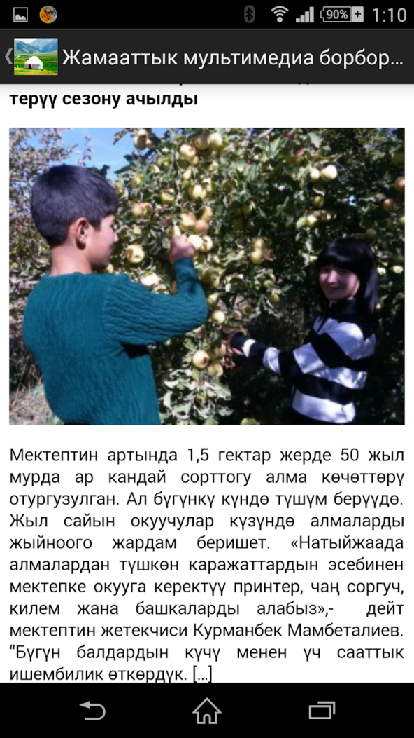
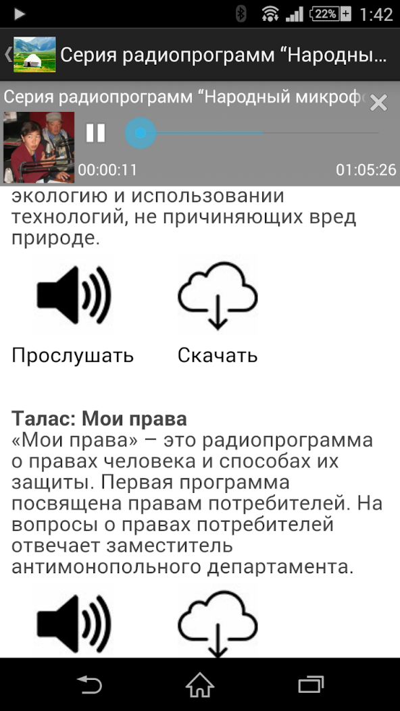
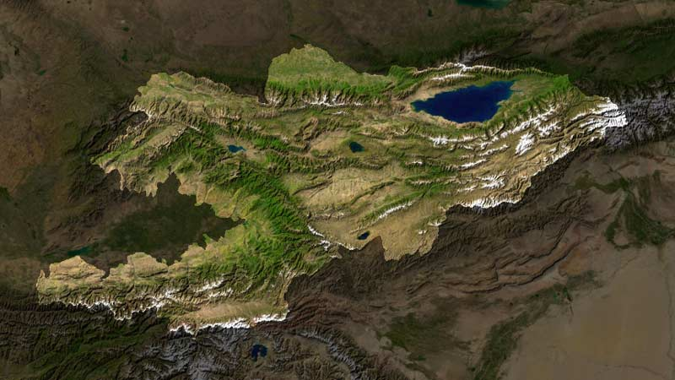
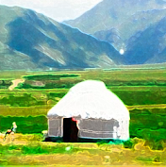
Производство контента местными сообществами Кыргызстана
24 общинных СМИ с полным охватом страны
Голос Айыла

Slide 16
Узбекистан
300 школ пилотируют программы МИГ на основе совместных проектов и материалов ЮНЕСКО

Slide 17

Спасибо
www.facebook.com/unesata
www.unesco.org/almaty
almaty@unesco.org

